Slide 1
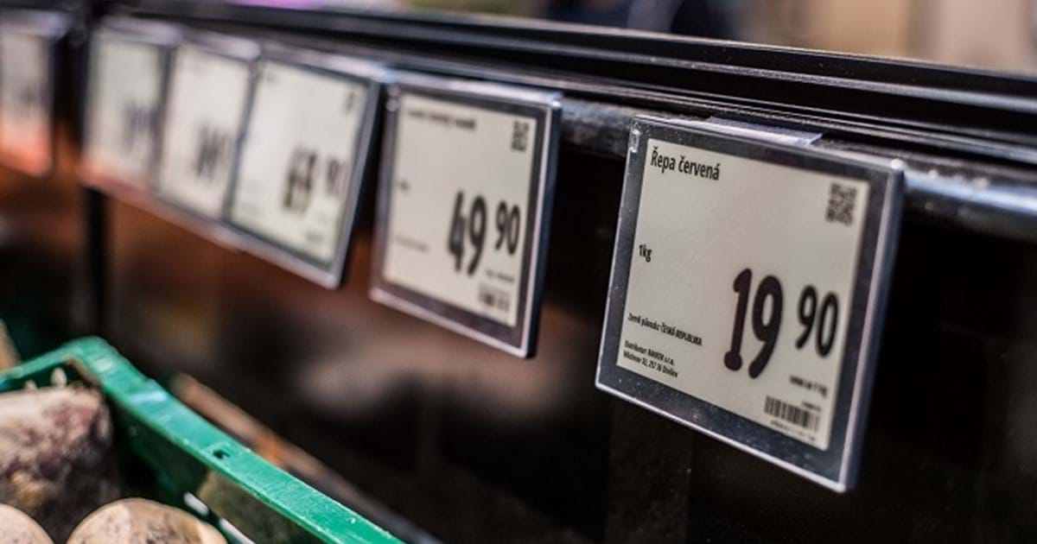

4.
ZMĚNY CEN A CENOVÁ TVORBA V PODMÍNKÁCH NEJISTOTY A RIZIKA

Slide 2
ROZHODOVÁNÍ V PODMÍNKÁCH RIZIKA A NEJISTOTY
Firmy maximalizují svůj užitek za podmínek jistoty a dokonalých znalostí ekonomického prostředí.
Předpokládá se, že všechny potřebné informace jsou dostupné bez dodatečných nákladů ve skutečnosti však většina rozhodnutí probíhá v podmínkách nejistoty, za nichž má rozhodnutí více možných důsledků.
Nejistota vzniká proto, že neznáme procesy, které podmiňují určité události avšak ani dokonalé znalosti nezabezpečují dokonalou předpověď.

Slide 3
Objektivní pravděpodobnost může být určena v případě, kdy jsou k dispozici:
  zkušenosti o frekvenci důsledků,
  technologické informace,
  logické informace,
  pravděpodobnosti důsledků.
V mnoha případech není dostatek informací a zkušeností potom je rozhodnutí založeno na subjektivní pravděpodobnosti.
Subjektivní pravděpodobnost je určitý dojem, že nějaký jev nastane (znalosti a zkušenosti z odvětví)

Slide 4
S použitím pravděpodobnosti počítáme dvě
veličiny, které umožňují popsat a srovnávat volby:
  očekávaný výsledek
  očekávaný užitek
  V případě podnikového rozhodování jde o volbu mezi několika variantami s různými výsledky vyjádřenými v peněžní částce.
  Podnik se rozhoduje pro nejvyšší očekávaný výsledek „expected result“.

Slide 5
S použitím pravděpodobnosti počítáme dvě
veličiny, které umožňují popsat a srovnávat volby:
  očekávaný výsledek
  očekávaný užitek
  V případě podnikového rozhodování jde o volbu mezi několika variantami s různými výsledky vyjádřenými v peněžní částce.
  Podnik se rozhoduje pro nejvyšší očekávaný výsledek „expected result“.

Slide 6
NÁSTROJE ANALÝZY RIZIK
  kvantitativní nástroje
  kvalitativní nástroje
  KVALITATIVNÍ METODY
  Jde o relativní srovnání významností jednotlivých rizikových faktorů a jejich případný dopad na podnik.
  Doporučuje se pro úvodní fáze hodnocení rizik a až v průběhu navázaných činností by se mělo přecházet k kvantitativním metodám.

Slide 7
  KVANTITATIVNÍ METODY
  Snaží se odhadnout:
    konkrétní hodnoty rizikových faktorů,
    intervaly rizikových faktorů,
    vlivy na sledované veličiny (zisk, tržby),
    pravděpodobnost jejich výskytu.
    Východiskem je matematický model řešeného problému do kterého jsou integrovány číselně vlivy jednotlivých rizik.

Slide 8

    OTÁZKY PŘI ANALÝZE VLIVU RIZIKOVÝCH
    FAKTORŮ, KTERÉ MAJÍ VLIV NA CENOVOU TVORU
    PŘESNOST – Jsou dostupná data přesná?
    ADEKVÁTNOST – Jsou data přiměřená danému účelu?
    RELEVACE – Jsou data významná pro řešený problém?
    KOHERENCE – Jsou informace vhodně uspořádány?
    NESTRANNOST – Je analytik nepředpojatý?
    SMĚR – Vedou analytické postupy k závěrům a rozhodnutím?
    LOGIČNOST – Dávají jednotlivá odůvodnění smysl?
    VALIDITA – Jsou navrhovaná porovnání a interpretace opodstatněné?

Slide 9
    KVALITATIVNÍ METODY ANALÝZY RIZIK
      brainstorming,
      analýza předpokladů,
      delphi,
      interview
      kontrolní seznamy,
      rychlé seznamy,
      rejstříky rizik,
      mapování rizik,
      matice rizik.

Slide 10
    KVANTITATIVNÍ METODY ANALÝZY RIZIK
      rozhodovací stromy,
      analýza citlivosti,
      simulace Monte Carlo
      Vhodným nástrojem pro analýzu cenové tvorby v podmínkách rizika a nejistoty je:
        marketingová situační analýza,
        predikce vývoje.

Slide 11
    RIZIKA, KTERÁ MAJÍ NEJVÝRAZNĚJŠÍ
    VLIV NA CENY A CENOVOU TVORBU
      rizika proniknutí na trhy,
      rizika spojená s vnímám produktu ze strany zákazníků,
      rizika dosažení tržeb,
      rizika spojená s kapacitou trhu,
      ostatní rizika trhu.

